Slide 1
Разработка системы учета выданных заданий
Министерство связи и информатизации Республики Беларусь
Учреждение образования
БЕЛОРУССКАЯ ГОСУДАРСТВЕННАЯ АКАДЕМИЯ СВЯЗИ
Факультет электросвязи
Кафедра программного обеспечения сетей телекоммуникаций
Разработал студент гр. СП641 Д. С. Бабанин
Руководитель проекта Т. Л. Труханович
Минск 2017

Slide 2
Предметная область
В данное время очень много предприятий с большим количеством сотрудников, при этом людей которые следят за выполнением заданий сотрудниками не так уж и много, в следствии чего, в момент, когда начинается контроль выполнения заданий, очень большая нагрузка ложится на этих людей, и происходят ошибки. Для того что бы избежать всех неудобств и будет разработана программа для большого количества сотрудников и контроля выполнения заданий.
Исходные данные к выполнению курсового проекта:
В отделе имеются сотрудники, которым руководитель выдает задания. Каждому сотруднику руководитель может выдать одно или несколько заданий. Запись в журнале выданных заданий содержит: код проекта к которому относится задание; содержание задания, код сотрудника, которому выдано задание, дата выдачи задания, планируемая дата сдачи задания; реальная дата сдачи задания; примечание. Вывести список заданий, до истечения срока выполнения которых осталось 3 дня; просроченные задания; список заданий у заданного сотрудника.
В качестве функциональных требований, стоит отметить навигацию между различными меню, сортировку, вывод, редактирование и добавление информации, а также добавление новых пользователей и редактирование профилей старых.

Slide 3
Перечень функциональных возможностей
Авторизация системы
Добавление, редактирование аккаунтов
Удаление аккаунтов вместе с привязанными к ним задания, отчистка всего списка аккаунтов с привязанными к ним задания
Вывод, сортировка по возрастанию и убыванию по всем полям аккаунта, мягкий поиск аккаунтов по всем полям
Добавление, редактирование заданий
Удаление заданий и отчистка всего списка заданий
Цветной вывод списка заданий, сортировка по возрастанию и убыванию по всем полям задания мягкий поиск заданий по всем полям
Вывод списка просроченных заданий, список заданий конкретного пользователя, список заданий, до истечения срока сдачи которых осталось 3 дня.

Slide 4
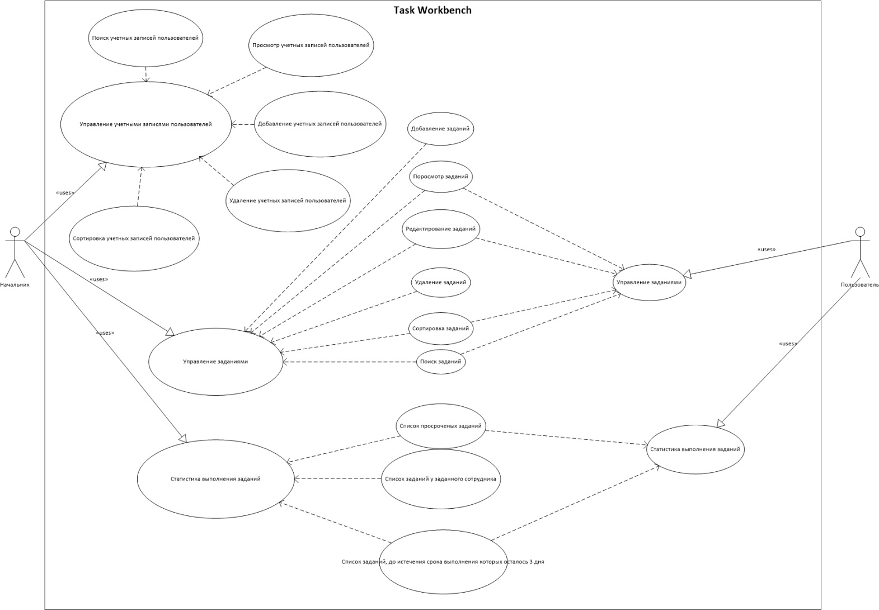
Модель программного обеспечения

Slide 5
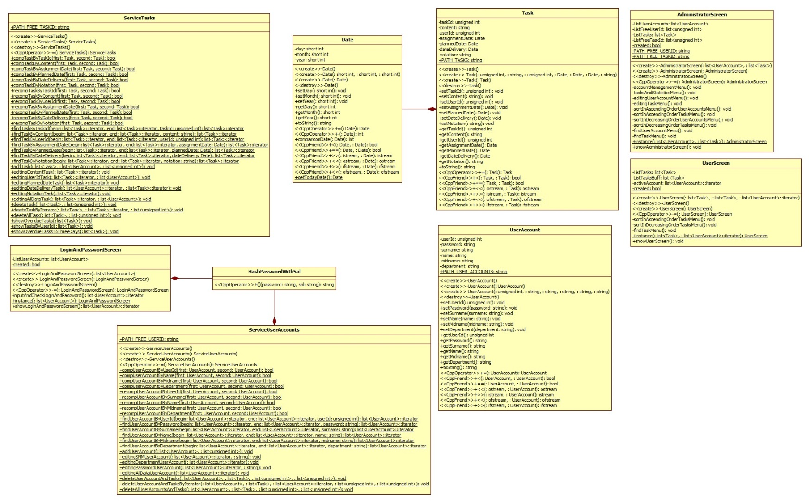
Структура разработанного программного кода

Slide 6
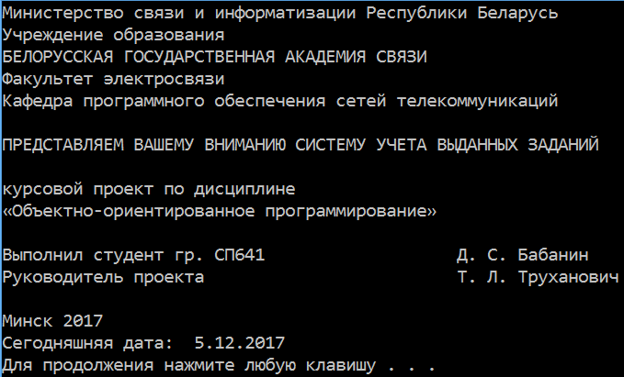
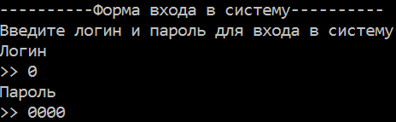
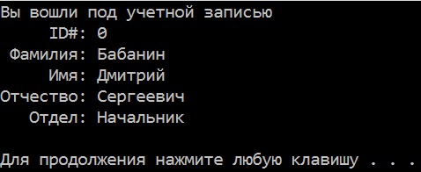
Демонстрация функциональных возможностей

Slide 7
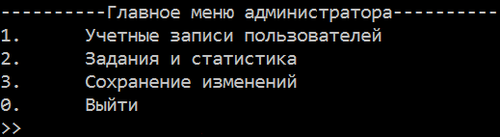
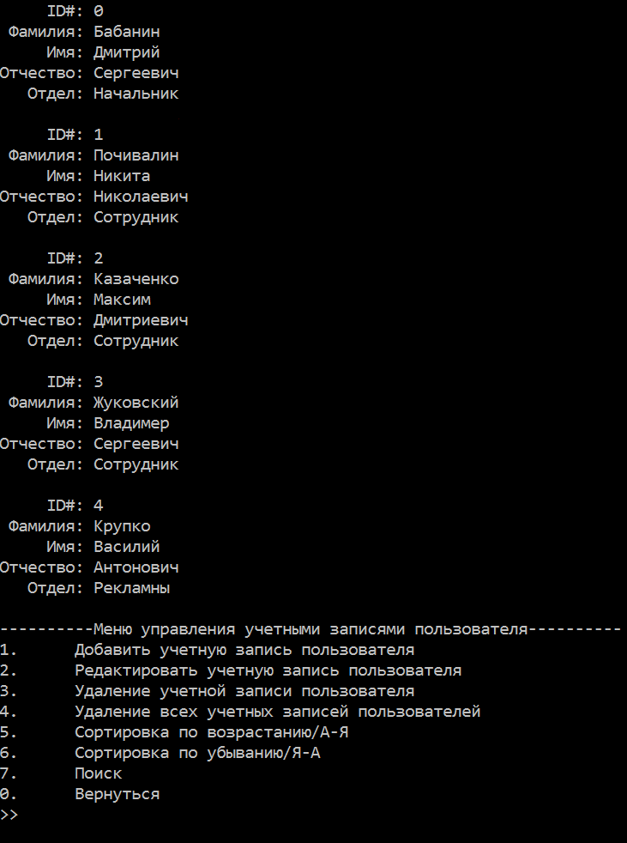
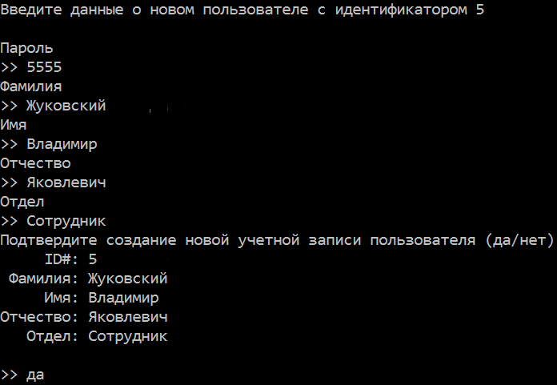
Демонстрация функциональных возможностей

Slide 8
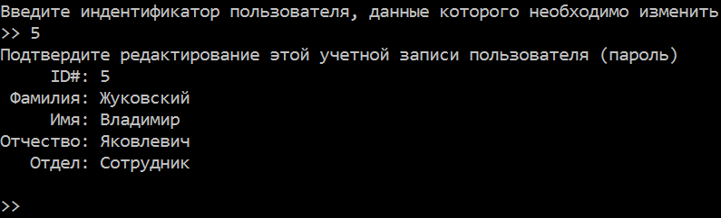
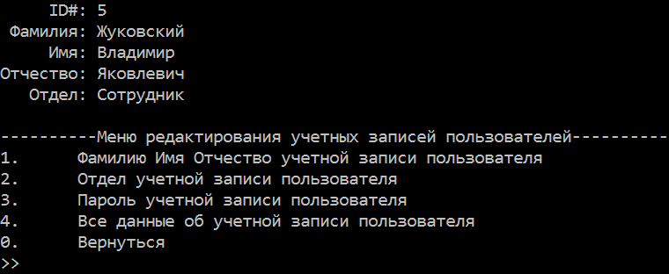
Демонстрация функциональных возможностей

Slide 9
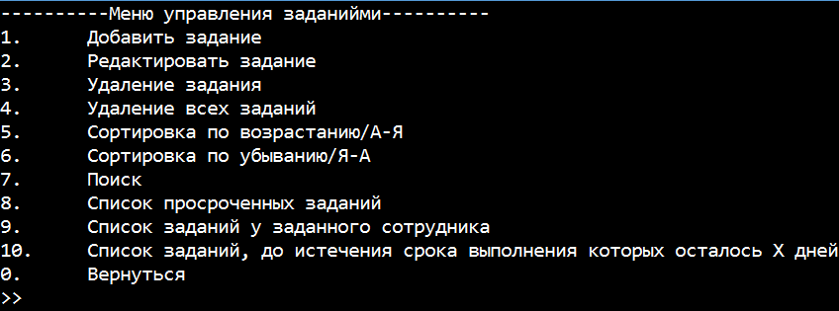
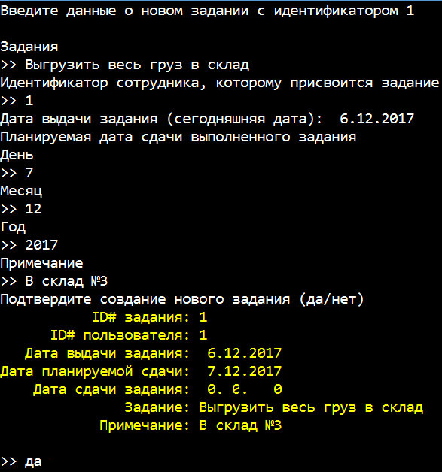
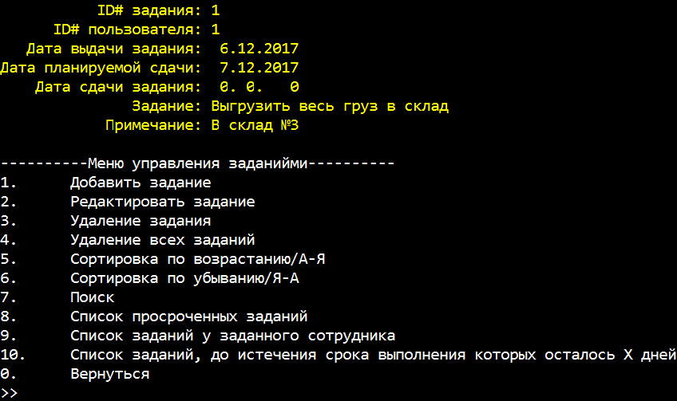
Демонстрация функциональных возможностей

Slide 10
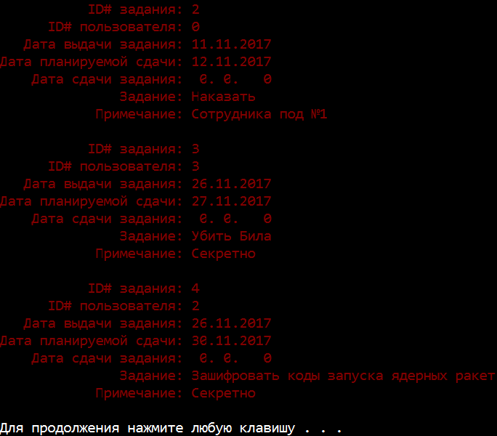
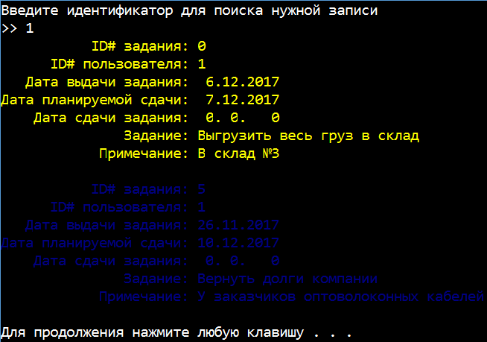
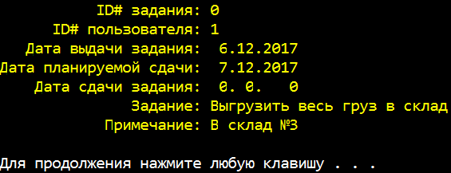
Демонстрация функциональных возможностей

Slide 11
Выводы о проделанной работе
Назначение программы заключается в том, чтобы упростить координацию работу предприятия, ускорить проверку выполнения требований к сотрудникам предприятия, улучает оперативность работы предприятия, уменьшает количество ошибок при работе над проектами в предприятии, упрощение распределения нагрузки на сотрудников, помогает узнать, над чем работал тот или иной сотрудник на протяжении всего времени работы на предприятии.
Программа может эксплуатироваться в любой компании и даже для обычного человека, который хочет отрегулировать свои действия на протяжении большого количество времени.
Важно особенностью использования программы на предприятии это экономия времени.
Из минусов данной программы можно выделить пару пунктов. Например, работа в данной программе приходится производить только на персональных компьютерах (ПК), вследствие чего удаленно ничего нельзя будет сделать c файлами данных сотрудников. Так же данные можно повредить, если обращаться с программой очень небрежно. Кроме того, стоит учитывать возможность взлома или повреждения программы, если ваш компьютер подхватил вирус.
Программу можно развить следующим образом: для надежного хранения данных для программы лучше использовать существующие СУБД, для много поточного доступа разработать программу на личном сервере предприятия при этом увеличивается защита от нежелательного доступа к данным. Можно дополнительно разработать софт для защиты данных от пользователей не имеющее отношение к предприятию. Такая программа уже будет web-приложением, так как к нему будут иметь доступ сотрудники предприятия которые имеют свои аккаутны для доступа к данным.

